Slide 1
Metronic
华微软件
Notes:
许桐江

Slide 2
Metronic简介

Slide 3
Metronic
Metronic 是一套精美的响应式后台管理模板，基于强大的 Twitter Bootstrap 框架实现。
Metronic 拥有简洁优雅的 Metro UI 风格界面，6 种颜色可选，76 个模板页面，包括图表、表格、地图、消息中心、监控面板等后台管理项目所需的各种组件。
教程地址：
https://segmentfault.com/a/1190000006673582
Notes:
JPA的规范：
http://docs.oracle.com/javaee/5/tutorial/doc/bnbpz.html
jsr220

Slide 4
7种基本风格Demo地址
http://keenthemes.com/preview/metronic/

Slide 5
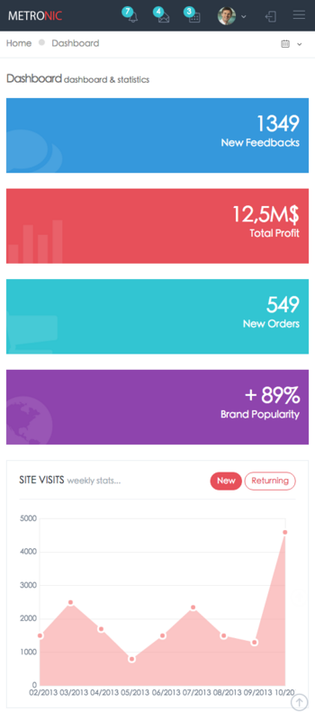
手机等小尺寸屏显示效果
Notes:
http://www.cnblogs.com/holbrook/archive/2012/12/30/2839842.html

Slide 6
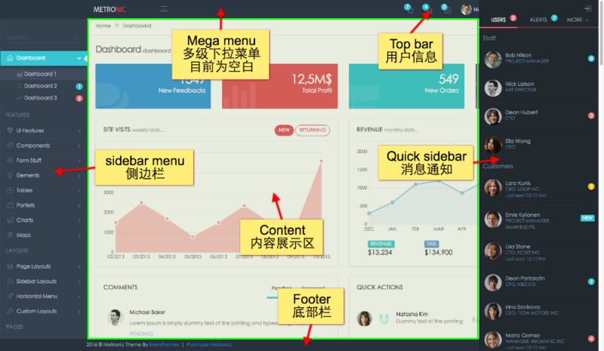
模板结构
所有的模板文件都有着固定结构，包括：header, mega menu, top menu, user bar, sidebar menu, quick sidebar, content 和 显示在底部的 footer。

Slide 7
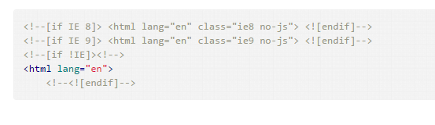
Beginning of Page 页面开始
所有HTML页面开头都有着下面一段代码来检测 ie 浏览器的版本，并根据不同版本应用特定的类到显示页面。

Slide 8
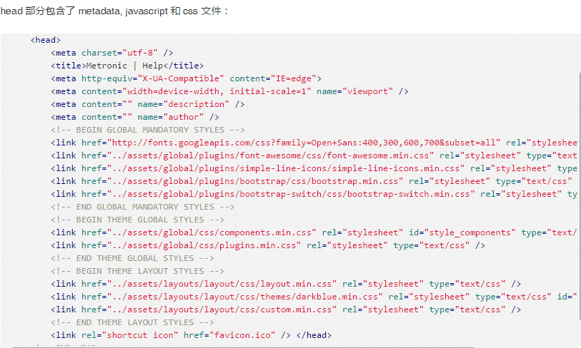
页面 Head 部分

Slide 9
谷歌字体的 css 链接
<link href="http://fonts.googleapis.com/css?family=Open+Sans:400,300,600,700&subset=all" rel="stylesheet"type="text/css" />

Slide 10
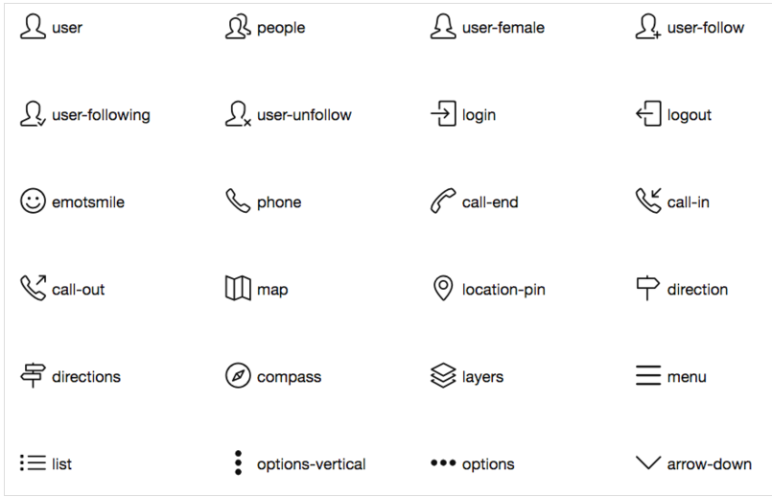
font-awesome 图标字体
<link href="../assets/global/plugins/font-awesome/css/font-awesome.min.css" rel="stylesheet" type="text/css" />

Slide 11
全局主题样式
<link href="../assets/global/css/components.min.css" rel="stylesheet" id="style_components" type="text/css" />
<link href="../assets/global/css/plugins.min.css" rel="stylesheet" type="text/css" />

Slide 12
主题布局样式
<link href="../assets/layouts/layout/css/layout.min.css" rel="stylesheet" type="text/css" />
<link href="../assets/layouts/layout/css/themes/darkblue.min.css" rel="stylesheet" type="text/css" id="style_color" />
<link href="../assets/layouts/layout/css/custom.min.css" rel="stylesheet" type="text/css" />

Slide 13
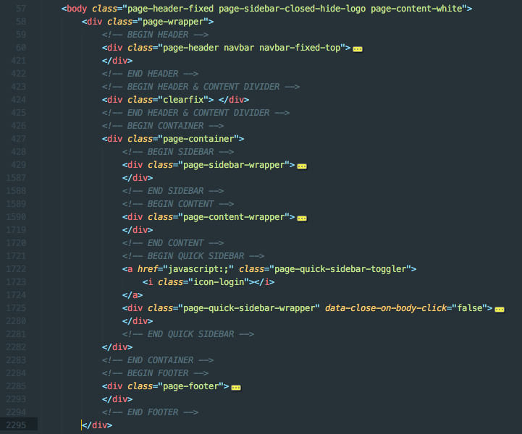
body 的组成结构
body 部分包含了 HEADER、CONTAINER、FOOTER，其中 CONTAINER 部分又包含了 SIDEBAR、CONTENT、QUICK SIDEBAR 几个部分。body部分源码折叠后截图如下：

Slide 14
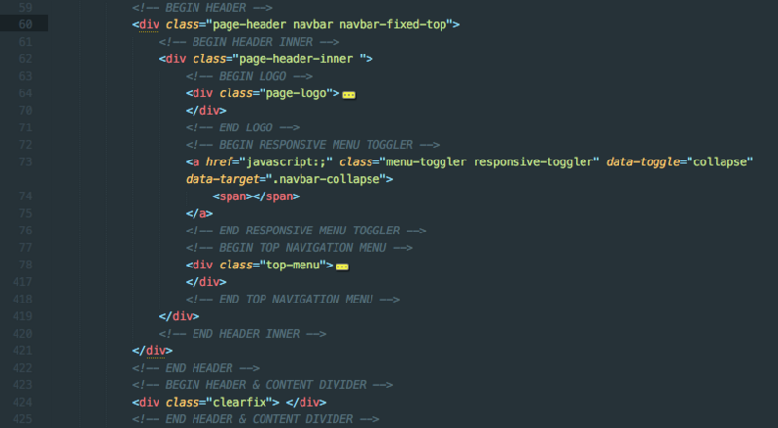
Header 页面顶部

Slide 15
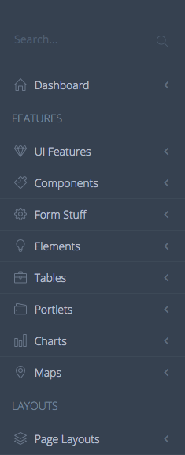
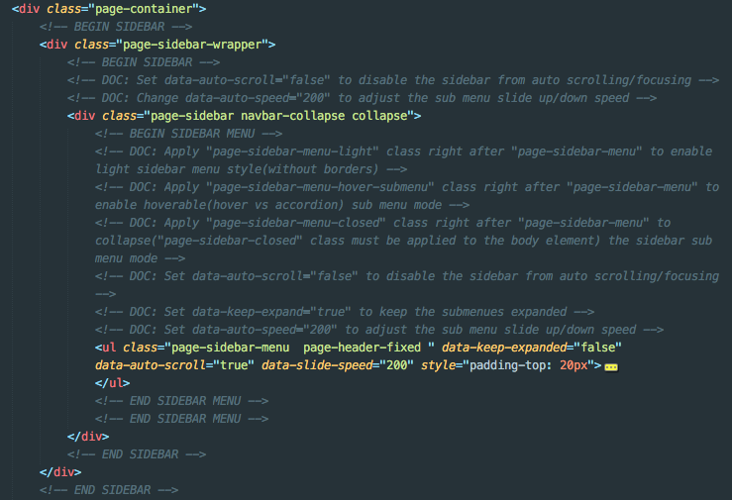
Sidebar 侧边栏

Slide 16
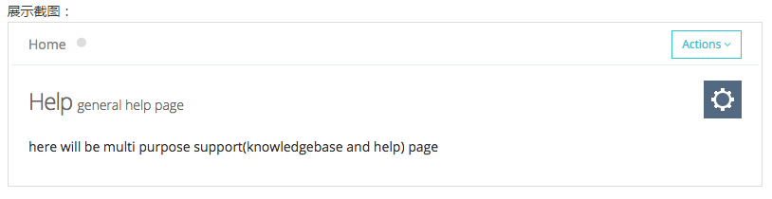
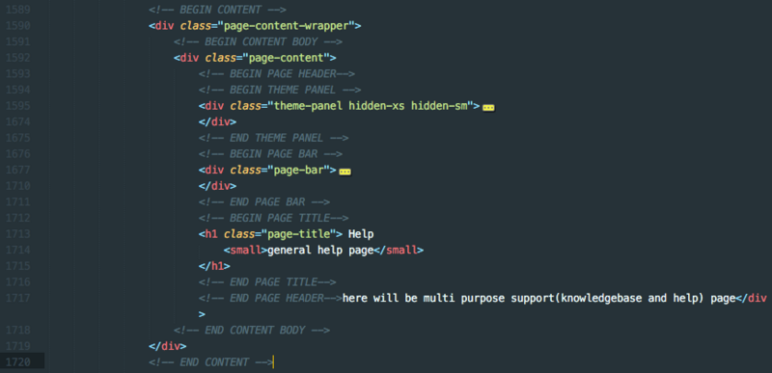
Content 内容

Slide 17
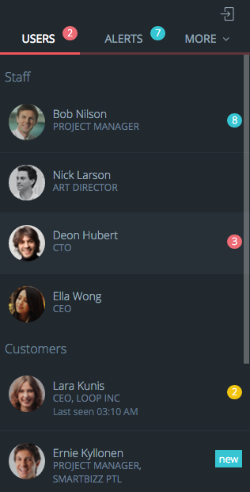
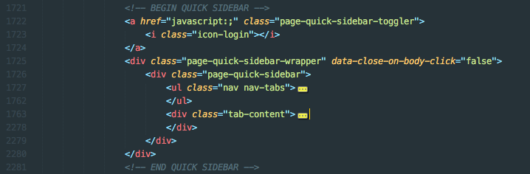
Quick Sidebar 快捷栏

Slide 18
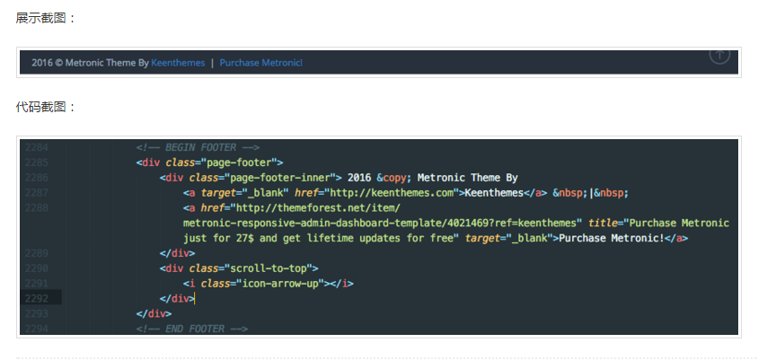
Footer 页面底部

Slide 19
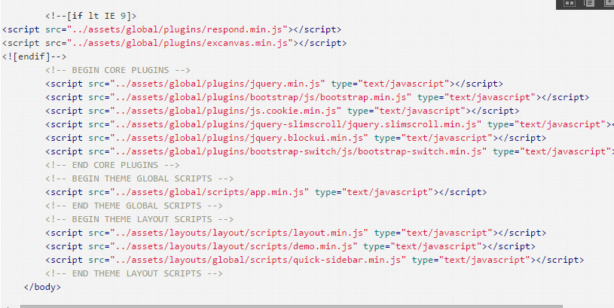
页面结尾部分（Javascripts 脚本文件）

Slide 20
Metronic 所用到的插件和资源
请看：https://segmentfault.com/a/1190000006709967

